Slide 1

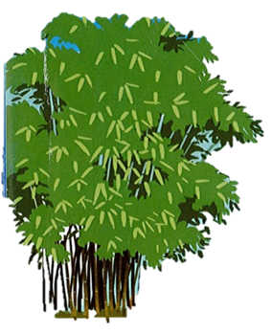

TIẾNG VIỆT 1

Slide 2
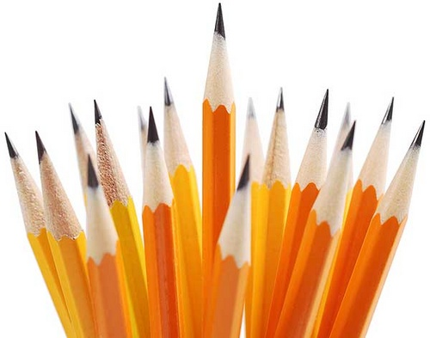

Khởi động
1
Nhìn hình viết từ
nhọn hoắt
Từ có chứa vần oăt
sách Toán
Từ có chứa vần oan

Slide 3
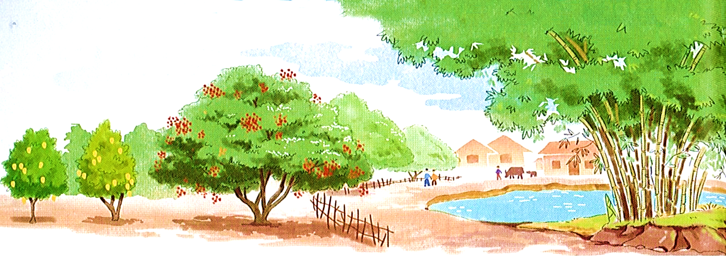
Nhận biết
2
Quê ngoai của Hà có luy tre xanh, có trái cây xum xuê.
Quê ngoại của Hà có luỹ tre xanh, có trái cây xum xuê.

Slide 4


Bài
77
oai uê uy
S/166

Slide 5
Đọc
3
o
a
i
u
ê
oai
uê
u
y
uy

Slide 6
Đọc
3
oai
uê
uy
ng
oai
ngoai
.

Slide 7
So sánh cách đọc:
oai
uê
uy
Notes:
Khi đọc các vần này, môi chúng ta đều tròn lại.

Slide 8
oai
oai
oai
khoai
ngoái
ngoại
uê
uê
uê
huệ
thuế
tuế
uy
uy
uy
huy
luỹ
thuỷ

Slide 9

Thư giãn nào!

Slide 10
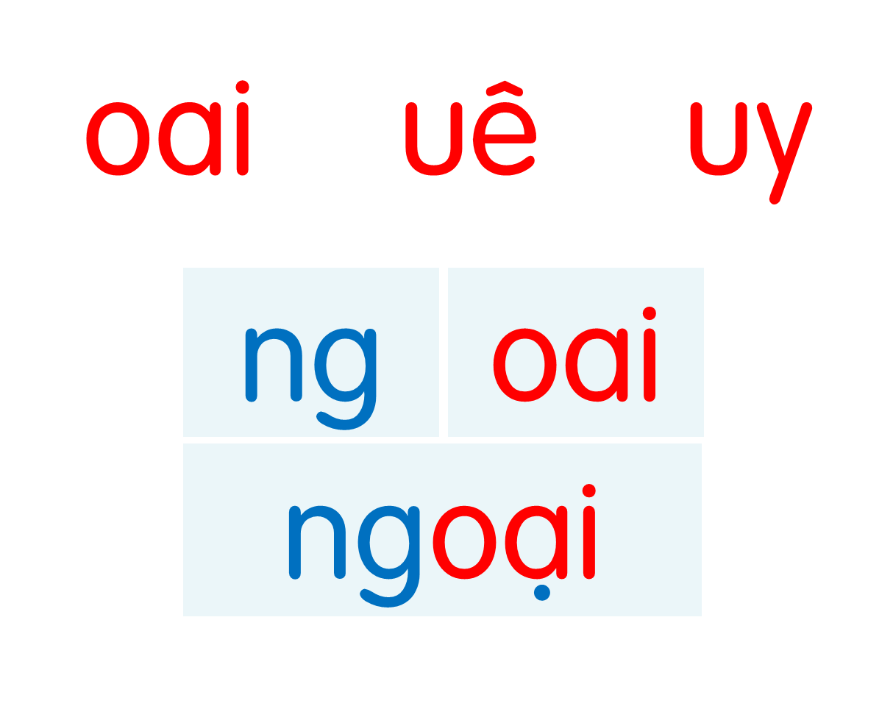
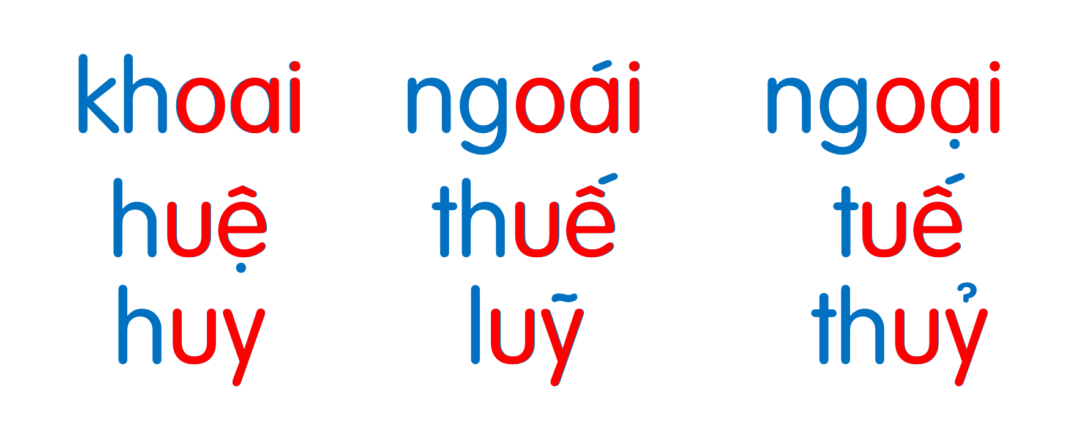
Notes:
Ôn lại

Slide 11
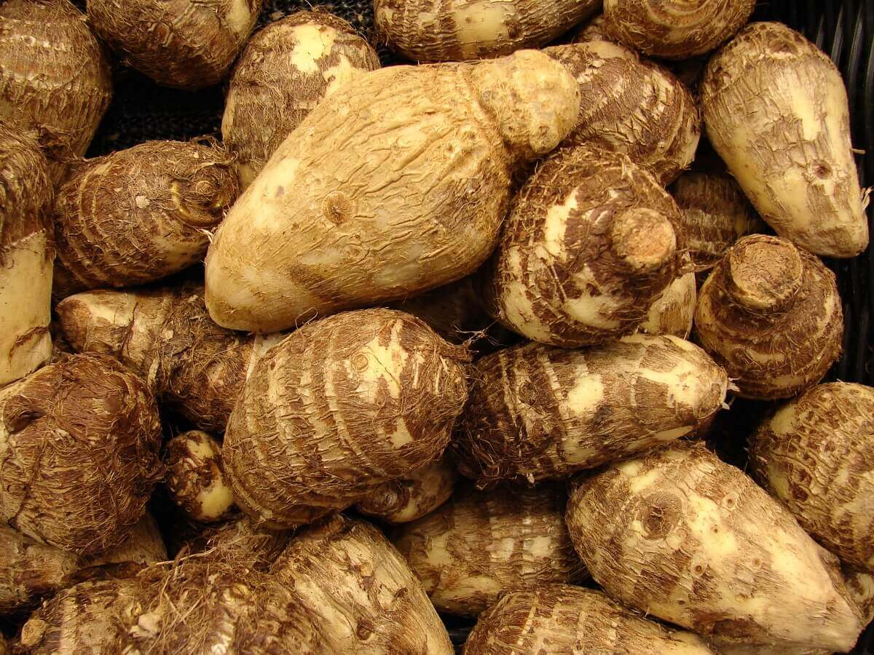
khoai sọ
oai

Slide 12
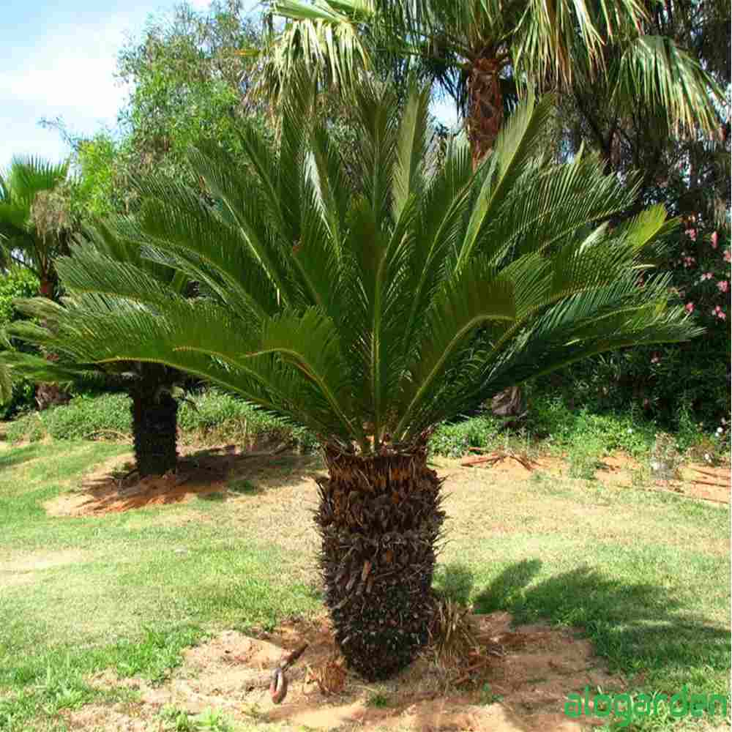
uê
vạn tuế

Slide 13
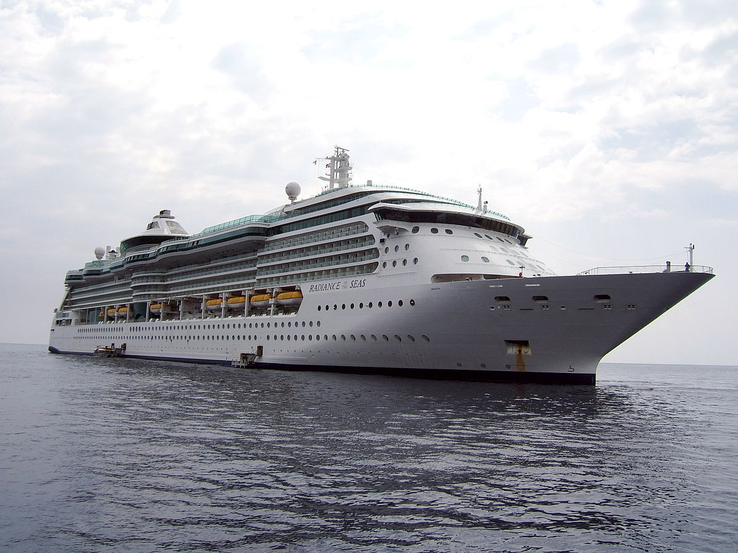
tàu thuỷ
uy

Slide 14
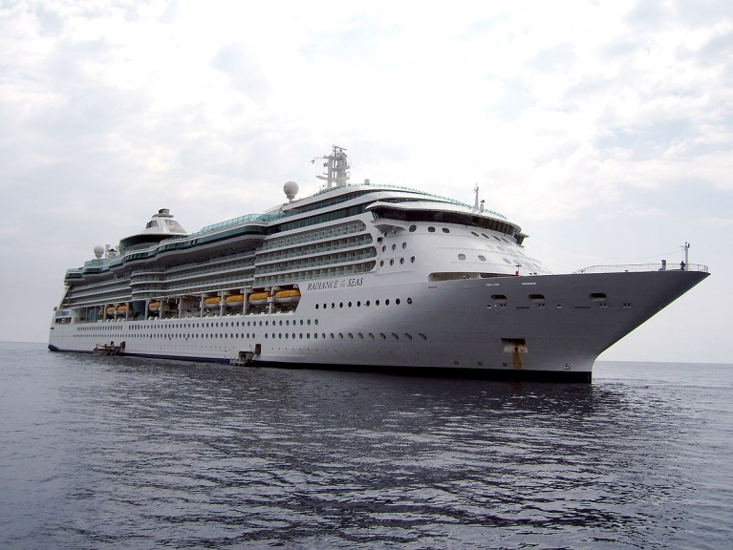
khoai sọ
vạn tuế
tàu thuỷ

Slide 15
khoai
ngoái
ngoại
huệ
thuế
tuế
huy
luỹ
thuỷ
khoai sọ
vạn tuế
tàu thuỷ
Notes:
Ôn lại

Slide 16
Hướng dẫn viết bảng
4
Ξi
Ξi

Slide 17
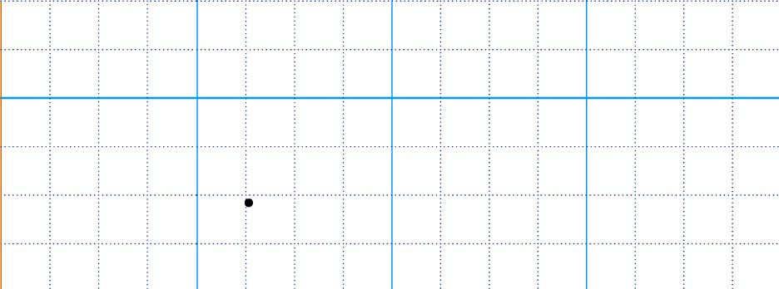


Slide 18


Slide 19


Slide 20
π
Ďy

Slide 21
π
Ďy

Slide 22

δΞi
δΞi
Ǉπı
Ǉπı
κuỷ
κuỷ

Slide 23
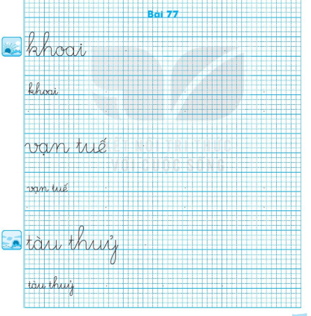
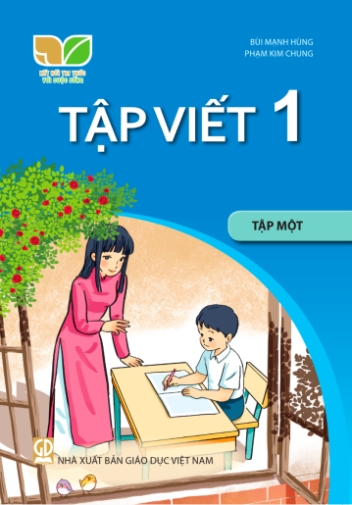
Viết vở
5
Trang 49, 50

Slide 24
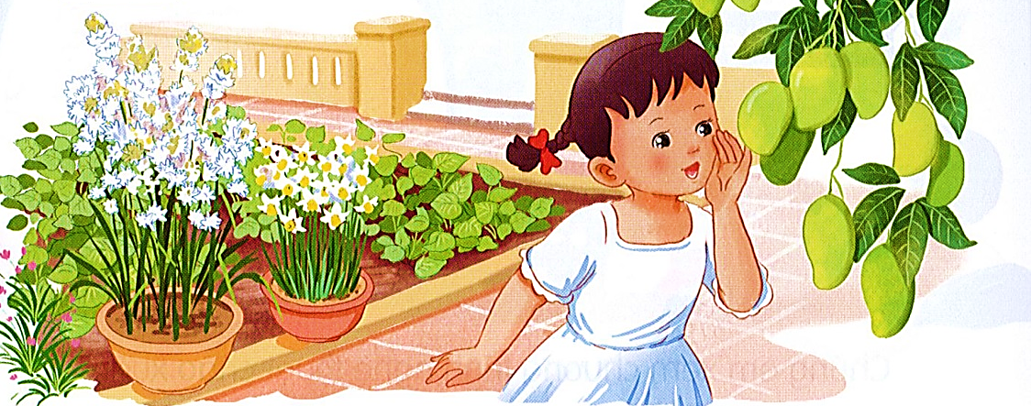
Đọc
6
Ngày nghỉ, Hà thoải mái vui đùa với hoa trái vườn nhà. Hà thì thầm với cây xoài lúc lỉu quả. Hà cúi trêu đám dây khoai lang đang bò trên mặt đất. Em cùng gió nô giỡn bên những bông huệ trắng. Em đưa tay vuốt ve những cánh thuỷ tiên đang thi nhau khoe sắc.
Ngày nghỉ, Hà thoải mái vui đùa với hoa trái vườn nhà. Hà thì thầm với cây xoài lúc lỉu quả. Hà cúi trêu đám dây khoai lang đang bò trên mặt đất. Em cùng gió nô giỡn bên những bông huệ trắng. Em đưa tay vuốt ve những cánh thuỷ tiên đang thi nhau khoe sắc.

Slide 25
thoải mái
bông huệ trắng
thuỷ tiên

Slide 26
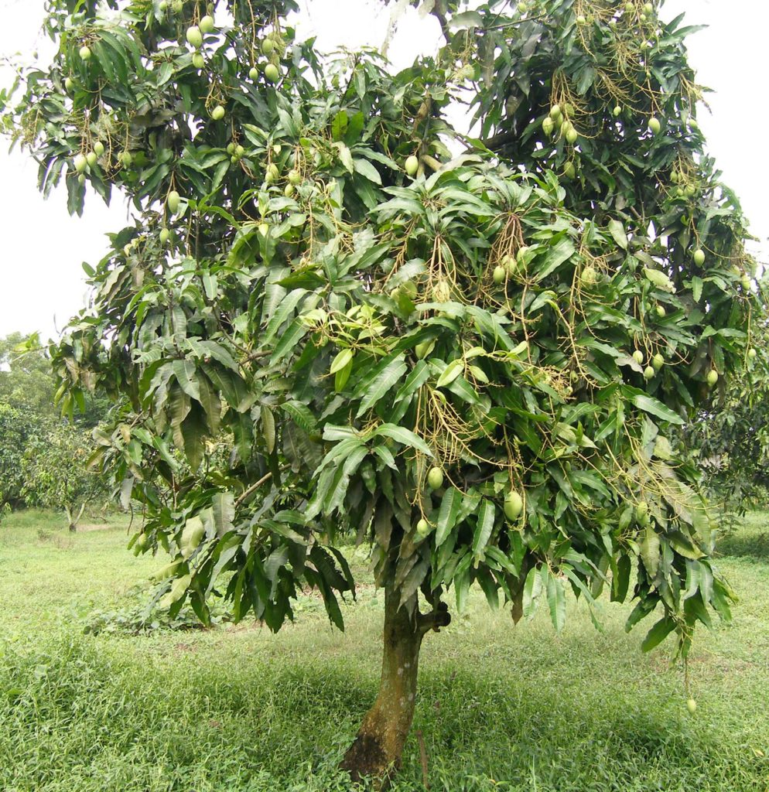
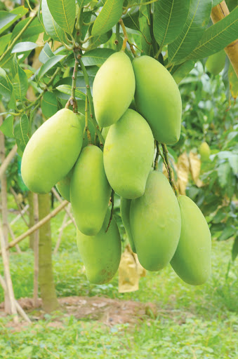
cây xoài

Slide 27
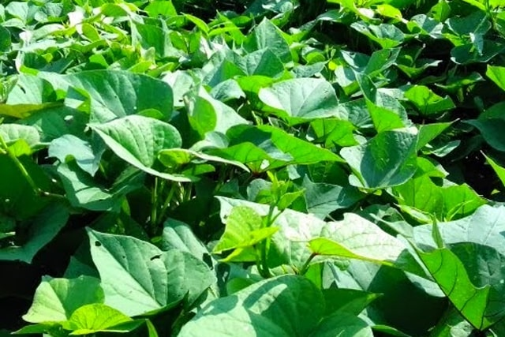
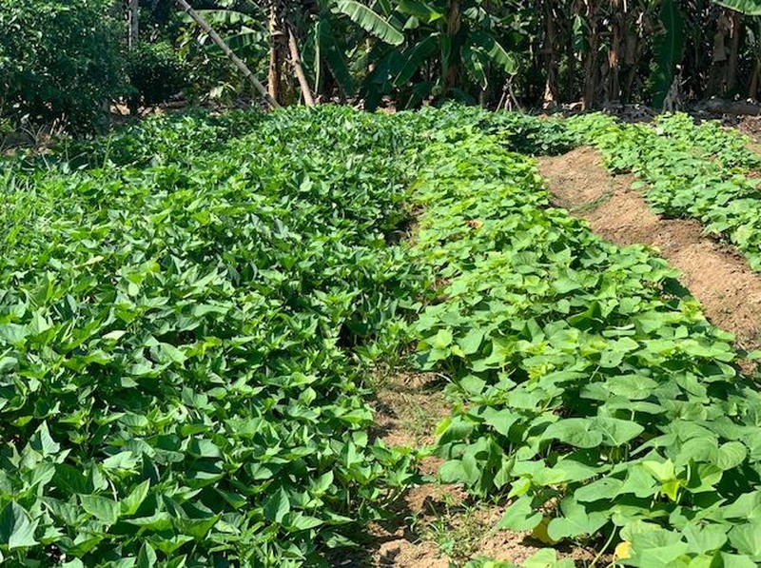
cây khoai lang

Slide 28
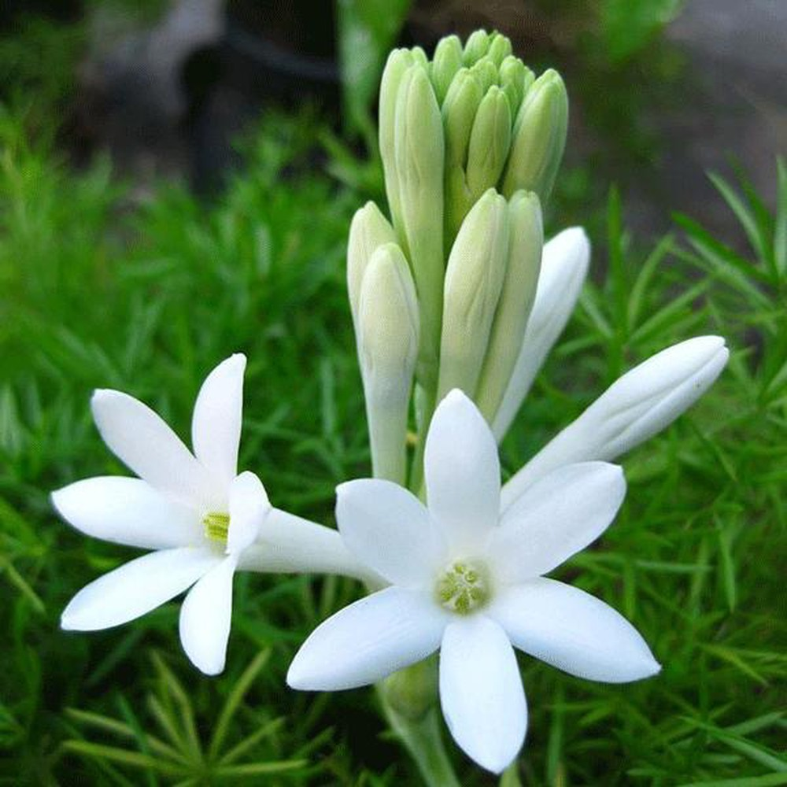
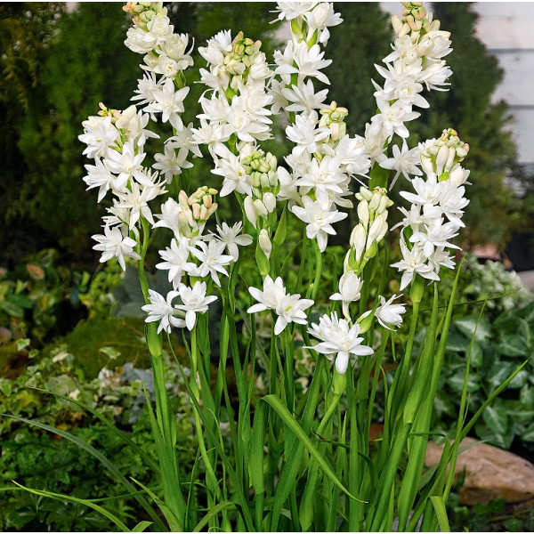
hoa huệ

Slide 29
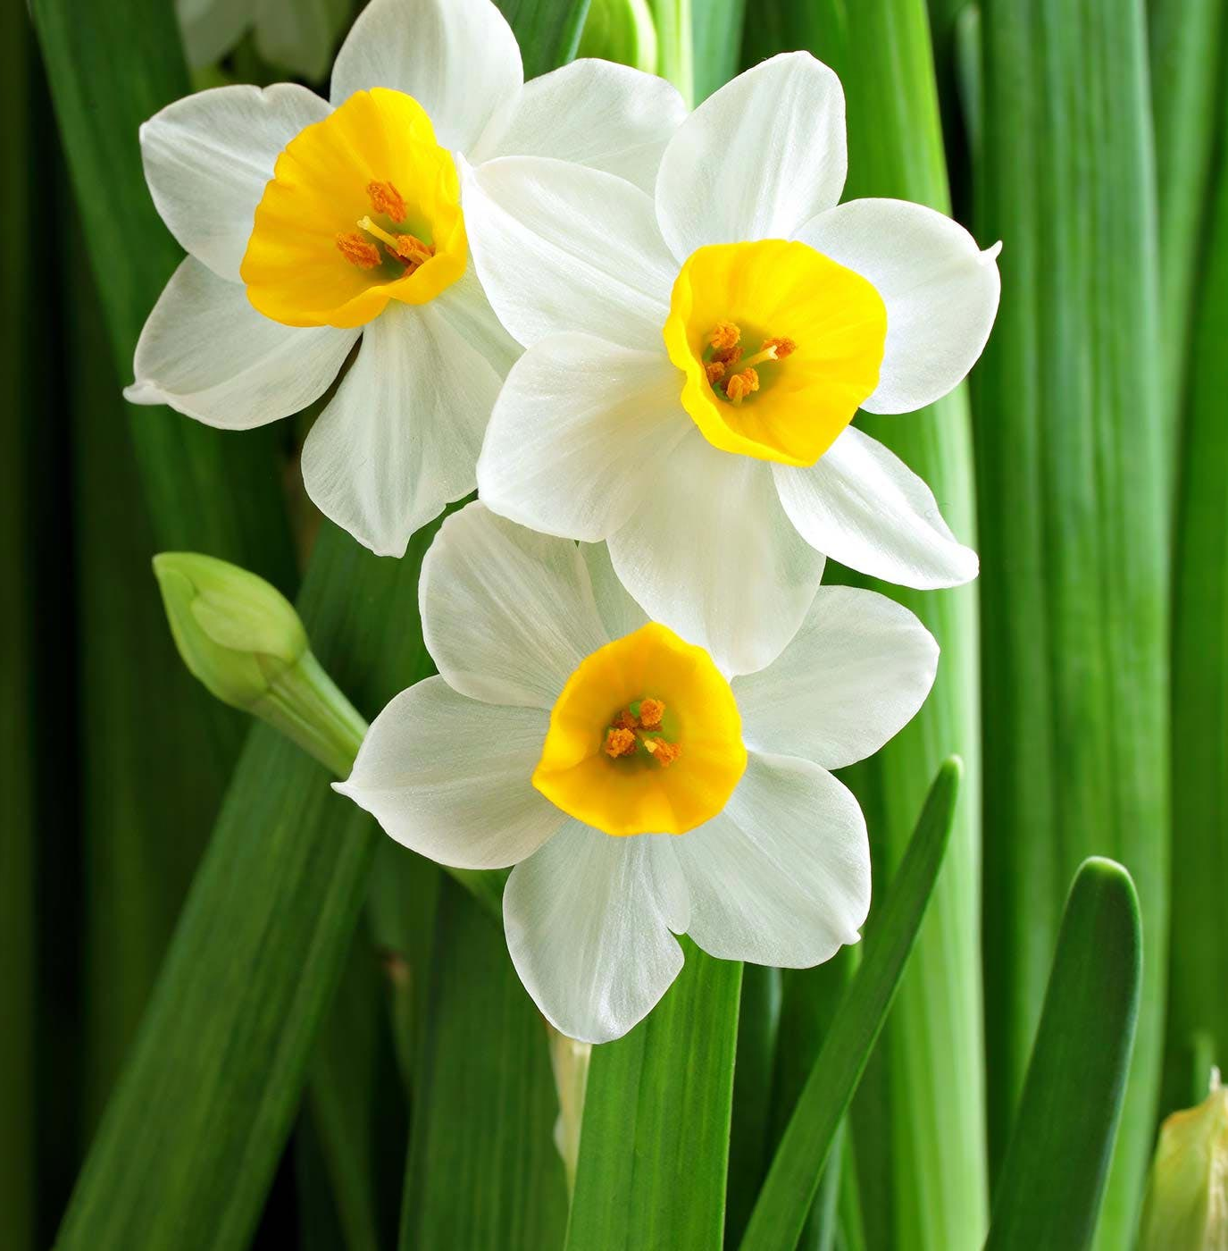
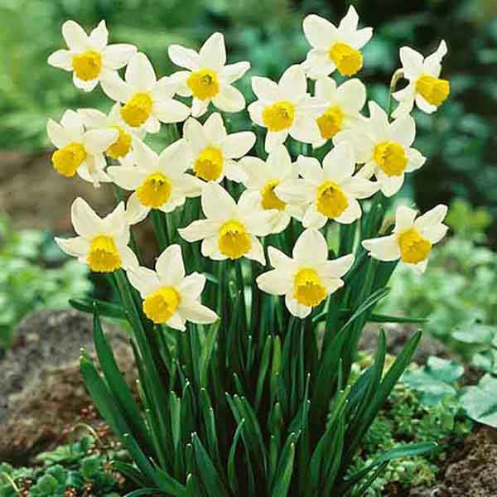
hoa thuỷ tiên

Slide 30
Ngày nghỉ, Hà thoải mái vui đùa với hoa trái vườn nhà. Hà thì thầm với cây xoài lúc lỉu quả. Hà cúi trêu đám dây khoai lang đang bò trên mặt đất. Em cùng gió nô giỡn bên những bông huệ trắng. Em đưa tay vuốt ve những cánh thuỷ tiên đang thi nhau khoe sắc.

Slide 31
Ngày nghỉ, Hà thoải mái vui đùa với hoa trái vườn nhà. Hà thì thầm với cây xoài lúc lỉu quả. Hà cúi trêu đám dây khoai lang đang bò trên mặt đất. Em cùng gió nô giỡn bên những bông hoa huệ trắng. Em đưa tay vuốt ve những cánh thuỷ tiên đang thi nhau khoe sắc.
Ngày nghỉ, Hà làm gì?
Với từng loài cây trong vườn, Hà đã vui đùa như thế nào?
Vườn nhà Hà có những cây gì?
Notes:
GV có thể hỏi mở rộng thêm ở câu hỏi cuối

Slide 32
Hà thì thầm với cây xoài lúc lỉu quả.
Hà cúi trêu đám dây khoai lang đang bò trên mặt đất.
Em cùng gió nô giỡn bên những bông hoa huệ trắng.
Em đưa tay vuốt ve những cánh thuỷ tiên đang thi nhau khoe sắc.

Slide 33

Nói
7
Khu vườn ước mơ

Slide 34

Vận dụng

Slide 35
Tìm quanh em những vật có tên gọi chứa vần vừa học.

Slide 36
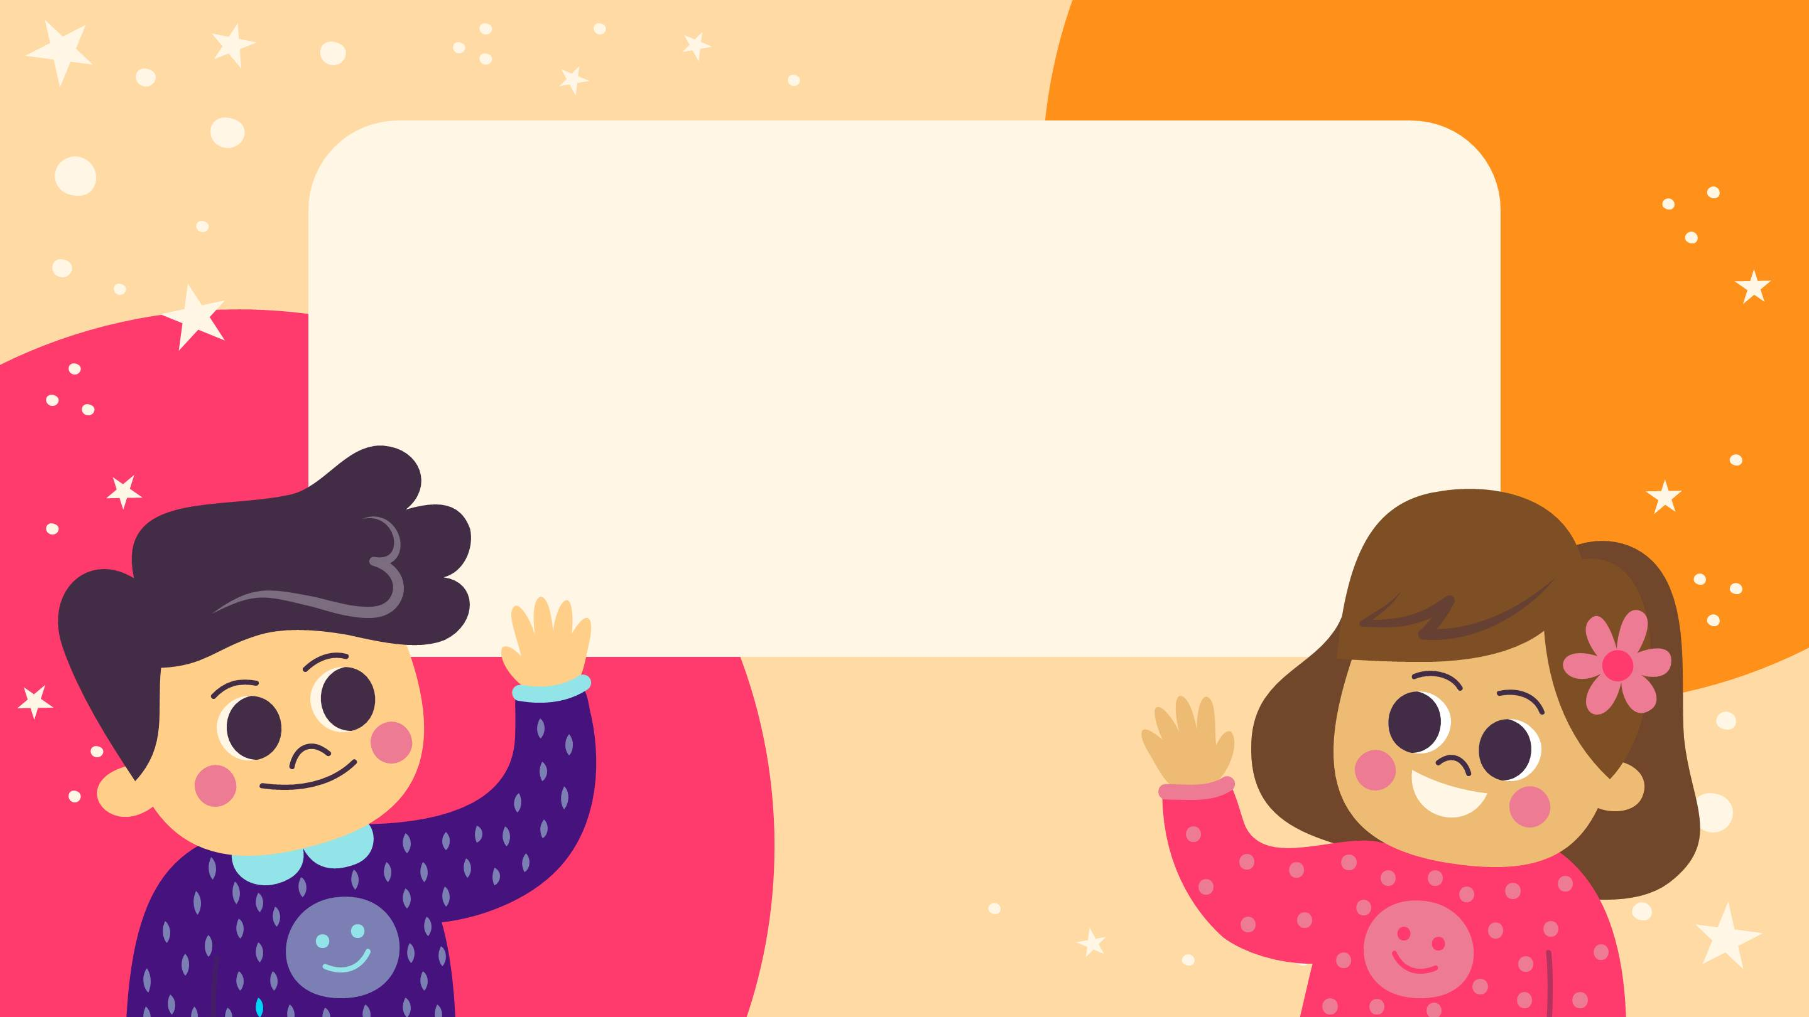
Dặn dò

